Slide 1
（Ⅴ続き）３ 自動車部品：サプライヤー・システムの変容

Slide 2
課題
日本の自動車部品サプライヤー・システムが自動車産業の発展にどのように貢献しているのかを示す。
日本における自動車部品の長期相対取引の特徴を経済学・社会科学的に明らかにする
サプライヤー・システムが，グローバル競争の下でどのように変容しているかを論じる。
その変容を通して，以下の解明を目指す
グローバル競争におけるサプライヤー・システム成長の展望
サプライヤー・システムの普遍的に合理的な側面と，日本社会の特徴に埋め込まれた独自な側面の抽出
日本経済の持続的成長にとっての自動車部品サプライヤー・システムの役割

Slide 3
構成
自動車部品産業の概要
サプライヤー・システムの概要
長期相対取引による自動車開発・生産への関与
長期相対取引の日本的特徴
サプライヤー・システムの再編
小括

Slide 4
３-（１）自動車部品産業の概要

Slide 5
加工組立産業の工程モデル（再掲・補足）
最終製品の組み立てはハイテクではなく，むしろ労働集約的。生産・人事管理が問われる
製品・部品開発，中核部品加工，中核素材生産，装置の開発・生産に技術的能力が必要
完成品メーカーの技術的能力は，製品開発(によるブランド・知財の確立)と中核部品にあり，最終組み立てにあるわけではない
工程間分業が広がると，先進国で＿＿＿＿生産，新興国で＿＿＿＿生産が有利になる傾向が生じる
部品
中核部品(自動車のエンジンなど)
素材
加工→組立
最終組立
完成品
素材
部品
加工→組立

Slide 6
自動車の製造工程
自動車は約3万の部品からなる。
部品の多くがサプライヤーと呼ばれる部品メーカーによって生産される
日本では70%，アメリカでは52-53%（ただし1980年代の調査であり，いまはアメリカはもっと多いはず）（クラーク＆藤本[1991=1993]）
自動車組み立て工場の工程
プレス→溶接→塗装→最終組み立て→検査
エンジンをはじめとするコア部品も生産する
組立工場の様子（ビデオ）
「自動車ができるまで」NHK（ http://www2.nhk.or.jp/school/movie/clip.cgi?das_id=D0005310986_00000 ）
エンジン工場の様子（ビデオ）
「工場見学04 エンジン」本田技研（ http://www.honda.co.jp/kengaku/auto/engine/ ）

Slide 7
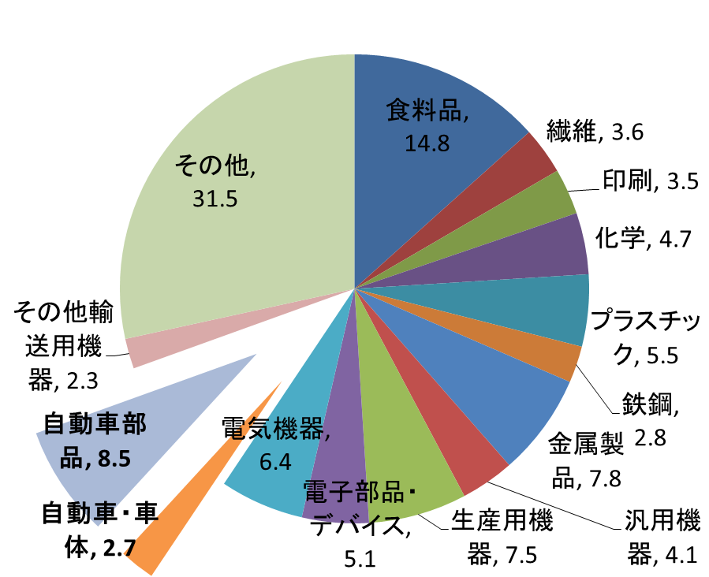
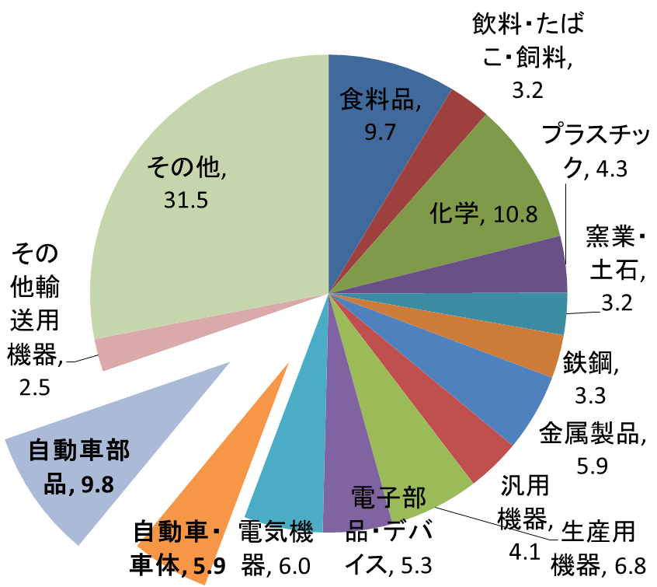
製造業における自動車・自動車部品産業の地位（2016年）
事業所数10470（全製造業の2.9%），従業員数86万7109人（11.2%），出荷額57兆967億円（18.1%），付加価値額15兆5872億円（15.8%）
製造業産業中分類従業員数比率
製造業産業中分類付加価値額比率
注：3%を超える産業を項目化。輸送機器製造業のみ三つに分解。 出所：『平成28年経済センサス』。

Slide 8
自動車産業の付加価値の高さ
産業小分類のレベルで見ると，「自動車・同付属品製造業」の付加価値は圧倒的に高い
製造業産業小細分類でみた付加価値額上位10業種
出所：平成28年『経済センサス』。

Slide 9
日本自動車メーカーの生産台数推移
国外生産の比率上昇。国内比率は34%に。
出所：自動車部品出版[2017]20頁。

Slide 10
国内自動車販売は横ばい
生産928万台に対して販売497万台（うち輸入は35万台程度）。
出所：自動車部品出版[2017]27頁。

Slide 11
自動車輸出の推移
輸出比率が高く（2016年は463/928），5割前後で推移。
2013年以後の円安でも，世界金融危機以前の水準には戻っていない
出所：自動車部品出版[2017]29頁。

Slide 12
日本の主要自動車メーカー
トヨタの生産規模は国内で抜きんでている。スライドジャンプ用1 スライドジャンプ用2
出所：自動車部品出版[2017]21頁。

Slide 13
日本国内の出荷額は部品の方が完成車より多い
二重計算もある
部品も部品のままで輸出されている
出所：自動車部品出版[2017]29頁。

Slide 14
自動車部品の国内外出荷額
金額で見て四輪用部品の20.2%，二輪用部品の48.0%は輸出されている
出所：自動車部品出版[2017]29頁。

Slide 15
自動車部品産業の企業規模分布
中小企業（300人以下）に属するのは企業数の95.6%（全製造業98.5%），従業員の24.6%（98.2%），出荷額の8.5%（38.0%）
製造業全体よりは大企業への集中が進んでいる
出所：自動車部品出版[2017]74頁。

Slide 16
上場している主要自動車部品メーカー
2015年売上高上位10社
企業名 | 売上高（連結・100万円） | 経常利益（連結。100万円） | 売上高経常利益率（％） | 系列
デンソー | 4,524,522 | 315,728 | 7.0% | トヨタ
ブリヂストン | 3,790,251 | 507,303 | 13.4%
アイシン精機 | 3,243,178 | 186,887 | 5.8% | トヨタ
住友電気工業 | 2,933,089 | 165,658 | 5.6% | トヨタ
豊田自動織機 | 2,228,944 | 185,398 | 8.3% | トヨタ
トヨタ紡織 | 1,415,772 | 56,123 | 4.0% | トヨタ
ジェイテクト | 1,399,987 | 81,260 | 5.8% | トヨタ
旭硝子 | 1,326,293 | 84,522 | 6.4%
日本電産 | 1,178,290 | 119,328 | 10.1%
カルソニックカンセイ | 1,053,318 | 34,387 | 3.3% | 日産
出所：自動車部品出版[2017]92頁などから作成。

Slide 17
３－（２） サプライヤー・システムの概要

Slide 18
サプライヤー・システムとは何か
確定した定義はないが，さしあたり「完成品メーカーに供給される部品取引をめぐって結ばれる，完成品メーカーと部品メーカーを含む企業間関係のこと」のこと
部品メーカー同士の関係を含む
1970年代までは「系列・下請け」関係という言葉でとらえられることが多かった。この定義も確定的なものはない
系列：原材料の購入から製品の販売に至る製造工程の垂直的流れにおいて，長期の安定的な取引が行われる企業間関係
下請け：企業が，より規模の小さい企業に製造や情報成果物作成や役務提供を委託し，より規模の小さい企業がこれを請け負うこと

Slide 19
サプライヤー・システムにおける企業間関係の基本イメージ
誤った常識的理解：＿＿＿＿＿＿＿＿＿＿
より正しい理解：＿＿＿＿＿＿＿＿＿＿＿
近年の一面的な理解：対等な二者

Slide 20
山脈型分業構造の意味
渡辺[1994]他で提案された認識モデル
自動車については，孤立したピラミッドでは表現できない以下の取引関係を示す
1次，2次，3次（Tier 1, Tier2, Tier3）と階層化されたサプライヤー(ここまではピラミッド論でもできる)
階層間は１）流通過程での交渉力の強弱と，２）下層の企業の＿＿＿＿＿への管理により非対称な関係であることが多い
分業の広がり（左右方向）と分業の深さ（上下方向）は系列によって異なる
系列サプライヤーは主要取引先を持ちながら他の取引先，他系列の取引先にも納入している
系列に所属しない専門部品メーカーが存在
最下層には，系列X次中小零細メーカーが存在する一方，系列に所属しない中小零細専門加工メーカーが存在

Slide 21
サプライヤーの階層別特徴（１）
出所：藤本・武石[1994]。

Slide 22
サプライヤーの階層別特徴（２）
出所：藤本・武石[1994]246-247頁の表より一部を抜粋。

Slide 23
需要先構成に見られる階層性
補修や直接市場向けよりも組付，部品メーカー向けの方が圧倒的に多い
出所：自動車部品出版[2017]249頁。

Slide 24
メーカーとの取引状況に見られる山脈状の階層性
取引先四輪車・二輪車メーカーが複数の企業の方が1社だけよりはるかに多い
「なし」は2次以下の仕事だけを行っていることを示す
この調査は自動車部品工業会正会員対象なので，それ以外に多数のTier 2=2次部品メーカー以下の企業がある

Slide 25
３－（３） 長期相対取引による自動車開発・生産への関与

Slide 26
自動車部品取引の性質
一定期間の繰り返し取引（モデルが3-6年存続）
完成車メーカーのみならず部品メーカーも必要投資額が大きい
取引環境の変化が起こりやすい
自動車のアーキテクチャが＿＿＿＿＿＿＿＿型（Ⅴ-1スライド13-15参照）
多数の専用部品が必要
全体最適化のために製品開発における濃密な擦り合わせが必要。製造における品質管理が厳格
取引特殊的資産とそれへの投資が必要
特定の部品取引において価値を持つ機械や技能

Slide 27
独自の統治構造の必要性
「頻繁に繰り返す取引」かつ「取引特殊的投資を伴う取引」に必要な統治構造
複雑性，不確実性をすべて織り込んだ契約（完備契約）は不可能なので，当事者同士で、当該関係の一般的条項と目的を定め，また意思決定や紛争解決についてはその方法だけを定めるようにする（関係的契約）
関係的契約の中で，効率向上を促し，機会主義を防止し，相互の利害を調整する枠組みをつくる

Slide 28
様々な取引に対応した契約と統治構造の類型
Williamson[1979]による類型化
出所：Williamson[1979]p.243, p257.

Slide 29
日本の特徴：部品の長期取引でなく企業間の長期的関係
通常の長期取引は，ある部品を繰り返し取引し，それを統治する契約を結ぶ
日本のサプライヤー・システムでは，会社と会社が相手を「カスタマー」「サプライヤー」と長期的に認め合う関係が先にあって，その上で個別の部品取引をしている
a
b
カスタマー
a
a
a
a
サプライヤー

Slide 30
「基本取引契約書」の存在
長期的企業間関係を表現
基本取引契約書の内容
通常1年だが自動更新事項あり
取引の当事者が守るべき一般的義務
月間生産予定表が個別契約となる
＿＿＿＿＿＿システムは微調整である
価格再交渉の機会を定期的に設ける
価格設定の時点や納入の継続期間は記載されていない
逆に，個々の取引の発注が来るか来ないか，数量，価格，タイミングなどは曖昧
アメリカにはない（平野[1998]）

Slide 31
自動車の開発プロセス
コンセプト創出
製品・工程エンジニアリング
量産試作
製品計画・先行開発
量産
特定モデルの開発以前の研究開発
製品コンセプト
仕様
量産試作図面
量産図面
製品
乗用車はアーキテクチャがインテグラル・クローズ
モデル毎の専用部品を設計・製造する必要
小型・軽量化，電子化・情報化，電動化などの技術革新に伴い，完成車メーカーは中核的な技術は自社で確保しつつも，それ以外は部品メーカーと共同開発するか部品メーカーに委ねざるを得ない。
部品メーカーは乗用車がインテグラル・アーキテクチャである限り，完成車メーカーの開発プロセスに参画して，自社製部品と他の部品との＿＿＿＿＿＿ができるように努力せざるを得ない。

Slide 32
製造から開発へと源流にさかのぼるサプライヤー関与
コンセプト創出
製品・工程エンジニアリング
量産試作
製品計画・先行開発
量産
特定モデルの開発以前の研究開発
製品コンセプト
仕様
量産試作図面
量産図面
製品
サプライヤー関与
出所：川端と王珊のアイディアにより作成。
製造への関与（古典的な下請け企業）
製造（量産）の請負
製品開発への関与
量産開始後の提案（VA）→設計開発での提案（VE）→設計図面の提案→先行開発への関与
研究開発への関与
要素技術を先取りして開発

Slide 33
図面によるサプライヤー分類論
浅沼[1997]の見解であり，学界の主流
製造から設計への関与の深まり（能力向上）を表現した
設計図面の性質が，サプライヤーの技能の指標になる
A. 完成品メーカー内製
B. カスタム部品の購入
B-1 貸与図の部品：完成品メーカーが部品の設計を行って図面を作成し，サプライヤーに貸与して製造を行わせる
B-2 承認図の部品：完成品メーカーが大まかな仕様を提示し，その仕様に適合するような部品をサプライヤーの側が開発して設計図面を作成する。完成品メーカーが図面に承認を与え，サプライヤーに製造を行わせる
C. 市販品タイプの部品の購入
製造と設計開発への参加については大まかな指標になる
ただし一部正確ではない（植田[2004])。
「VA→VE→設計図から起こす」の方が正確。また，貸与図と承認図の境目は実際には明瞭ではない
「関係的技能」の向上によって，B-1からB-2に進化する（浅沼[1997]）

Slide 34
サプライヤーに対する評価
浅沼[1997]の関係的技能論：中核企業（完成品企業）のニーズまたは要請に対して効率的に対応して供給を行うためにサプライヤー側に要求される技能
表層：所与の中核企業との取引を通じて獲得される学習の蓄積に対応する
基層：一般的な技術的能力
「関係的技能」論は取引費用経済学の取引特殊的技能論を，いくらか修正して日本の現実に近づけている
取引特殊的技能：ある取引の中でだけ高い価値を持つ技能
サプライヤーの，特定の部品をつくる特定の能力が評価される
関係的技能：ある程度までは普遍的な技能だが，特定の中核企業との関係の中でのみ高い価値を持つ部分も含まれている技能
サプライヤーの，＿＿＿＿＿＿＿＿＿＿＿＿＿＿＿＿＿＿＿＿＿ が丸ごと評価される

Slide 35
開発のさらなる源流への関与
製品開発の一部としての先行開発への関与
製品コンセプトを実現するための製品仕様，中核部品の技術仕様などを実現するための要素技術開発に部品サプライヤーが参画する（王[2016]）
製品開発（特定のモデル開発）以前の研究開発の一部としての開発への関与
こちらも「先行開発」ということもあるが，ややこしくなるので区別する
先端技術開発協業：共同開発,共同での特許出願（近能[2007]）
先取り研究・開発：部品メーカーは，完成車メーカーの製品開発動向を踏まえ，個々の製品開発に先行して独自に要素技術を開発しておく(植田[1995]）
これらの能力は＿＿＿＿＿＿＿＿では測定できず（近能[2007]，王[2016]），より具体的に貢献度を見るしかない

Slide 36
自動車部品メーカーと完成車メーカーの密接な関係
両者による課題追求の方向（クラーク＆藤本[1991=1993]）
より早い段階からの参画
相対の(１対１の)より密接な取引へ
開発効率の追求（低コスト，高品質，短い＿＿＿＿＿＿＿)
円滑な量産立ち上げ
出所：植田[1995]105頁。

Slide 37
３－（４） 長期相対取引の日本的特徴

Slide 38
「基本取引契約書」の背後にある無限定な協業と非対称な力関係
取引の当事者が守るべき一般的義務を課す形式だが，無限定な義務がサプライヤーに課されており，非対称的(清[2002]，本間[1994]）。
「コスト削減」／「納期遵守」／「不良品は納入しない」／「甲の満足する品質」／適合品質についての「全ての責任」など
無限定な義務であるがゆえに品質は向上する（清[1990]）：パフォーマン・ギャランティという品質保証
JISを上回る厳しい社内スペック
設計図明記のスペックを守るかどうかではなく，完成品メーカーにとってのパフォーマンス（プレスして割れない，塗装して色がよく映える，など）が要求される
相手が巨大鉄鋼企業であっても同じ（川端[1995]）
他国で契約として通用しないことが少なくない
アメリカでＭ自動車工業が基本取引契約書にサインを求めたところ，現地サプライヤーは拒否。経営を守れず，株主に対する責任を果たせないから(清[2002]）

Slide 39
価格が決まらないままの取引開始（１）
サプライヤー選択と価格決定の分離（清[1991]）
日本：サプライヤーは開発初期に決定されるが，その後原価低減活動が入り，量産図面や価格は量産直前に決定
原価低減活動でコストのつくりこみによる競争力が生まれる
本来サプライヤーの営業秘密に属する原価，それを生み出すノウハウの情報が＿＿＿＿＿＿＿＿＿＿＿＿＿＿＿＿＿
原価低減→製品価格低減→利益分配
出所：清[1991]52頁。

Slide 40
価格が決まらないままの取引開始（２）
他国に適用しにくい
サプライヤーと価格を同時に決まるのがノーマル
VWの例では，原価低減活動にあたることはVW自ら行い，詳細な図面を提示して入札する（王[2016]）
現代自動車の例では仕様（SR）に基づく開発コンペを行い，サプライヤーと価格を決定したうえで，原価低減活動における設計変更では，原因を発生させた側が費用を負担するルールが定められている（王[2017]）
価格も図面も確定しないうちに発注だけ決めることは，本来，メーカーとサプライヤー双方に機会主義的行動の余地を大きくする
強圧的値引きvs事後的な費用の上乗せ
日本では力関係の非対称性を伴う長期の企業間関係があるために可能

Slide 41
開発と製造の契約未分化（１）
先行開発と設計開発・量産の未分化（植田[2000]，王[2016]）
部品メーカーは，設計開発・量産の受注を獲得することを主眼に，その前段階としての先行開発に関与する。
その際，先行開発で成果を挙げれば設計開発・量産の受注につながりやすいが，保証はない。
また先行開発について＿＿＿＿＿＿＿＿＿＿＿＿＿＿，設計開発・量産が受注できた場合に工数に上乗せして回収する。
承認図方式における設計開発と量産の未分化（植田[2000][2004]）
承認図メーカーが開発をおこなっても，開発費，設計費は部品メーカーにはそれとして払われない。製品単価に何らかの形であいまいに組み込まれている
承認図は誰のものなのかあいまい。それでも長期継続取引が続く間は，完成品メーカーは機会主義的行動（流用）をしないので問題は生じなかった

Slide 42
開発と製造の契約未分化（２）
海外展開や地方展開に伴う問題の発生（植田[2004]，竹下・川端[2013]）
完成品メーカーが既存モデルを製造し，部品は現地のサプライヤーから調達する場合の問題。
承認図を渡していいのか？渡せばつくれるのか？
解決策としての既存サプライヤーと現地新サプライヤーの ＿＿＿＿＿。しかし承認図が誰のものかはあいまいなまま
より明瞭な例
VWは先行開発の成果を買い上げた上で，自ら詳細図面を起こす(王[2016])
現代自動車は先行開発への開発費を独自に払う。ただし，費用に対して十分でないことは多い。部品メーカーは設計開発・量産の受注のために先行開発に関与している（王[2017]）
現代自動車とデンソーの取引では，承認図はデンソーのもの(王[2017]）

Slide 43
日本のサプライヤー・システムにおけるメンバーシップの論理（１）(川端[2017]）
完成車メーカーとTier1の間でもっとも濃密であり，階層の下に行くにつれて希薄になる
カスタマーがサプライヤーと，まず「取引する相手」として認めあう(メンバーシップ)。その表現が「基本取引契約書」
サプライヤーはカスタマーの管理下にある
個々の財・サービスの取引の基礎に，会社と会社を包摂する人格的関係がある
重要とみなされた部品サプライヤーはカスタマーの長期的取引相手である
カスタマーは部品サプライヤーの能力を使う権限を持ち，その能力・成果を評価する。能力の境界線は曖昧で，会社が丸ごと評価される
取引のパフォーマンスがある程度以上ならば，人格的関係の存続・発展それ自体が価値あるものとされ追求される
長期継続的な育成。仕事の配分への配慮
カスタマーは，部品サプライヤーの＿＿＿＿まで管理したうえで，部品サプライヤーが経済的に存続可能となる報酬を支払う。

Slide 44
日本のサプライヤー・システムにおけるメンバーシップの論理（２）(川端[2017]）
個々の取引について権利・義務は曖昧化する。
長期的関係であることが前提なので，個々の取引については透明で対等な交換にならなくてもよいとみなされがちである
あいまいさを利用してカスタマーの管理が貫徹することで品質・技術水準が向上して競争力が向上する面がある
サプライヤーは，犠牲にされる取引1回ごとの利益を上回る利益が長期的にはあると期待できるために，サプライヤー・システム内で努力し続けている
期待できない状態になればシステムは成り立たない
そのためこの関係が継続するには完成車メーカー，サプライヤーにとって長期的成長の見通しが得られることが必要

Slide 45
３－（５） サプライヤー・システムの再編

Slide 46
自動車産業の再編と再々編
1990年代における複数メーカーの経営困難と外資との資本提携
マツダ＝フォード提携（1995年）
日産＝ルノー提携（1999年）
三菱＝ダイムラー・クライスラー提携（2000年）
いすゞ，スズキ，富士重工のゼネラル・モーターズ（GM)提携（段階的に）
提携の狙い
経営危機からの救済
生産規模の経済性（400万台クラブ論）
ベンチマーク方式によるグローバル調達

Slide 47
成功例：ルノー＝日産
日産リバイバルプラン（2000年）による購買コスト20%削減→達成
「日産の系列は機能していなかった」（カルロス・ゴーン）
部品・資材購買の集中化・グローバル化
サプライヤー数を約半分に
ルノーとの共同購買（RNPO），サプライヤー共通化
資本関係を継承しながらも取引関係や協力会（日翔会）は継続

Slide 48
他の外資提携による調達政策ほぼ失敗（清[2017b]）
マツダ＝フォード
メガサプライヤ－がFull Service Supplierになるが，開発スケジュールに対応できないなどうまくいかず，結局は系列サプライヤーをTier 2にする
2015年にフォードが全株式を売却
三菱自動車＝ダイムラー・クライスラー
プラットフォーム統一・共通化が実現できず
強引な購買政策によるサプライヤー企業の経営困難
三菱のリコール隠しの発生
2004年，ダイムラーが撤退
いすず，富士重工＝GM
ベンチマーク方式で国際的な最安値まで値下げを要求。生産スケールが違うので非現実的
GM自体の体力低下で2004年に富士重工，2006年にいすゞの株式を売却。両者はトヨタとの提携へ

Slide 49
トヨタ自動車による系列強化（清[2017b]）
企業としての成長継続。国内で抜きんでた生産規模（スライド12参照）
富士重工，いすず，日野自動車，ダイハツとの提携強化
グループ企業を再編して大型化
出所：清[2017b]69頁。

Slide 50
ホンダの購買政策の揺れ（清[2017b]）
2000年代の系列強化(部品メーカーの上場，合併)
2012年のプラットフォーム統合方針で転換
部品共通化を従来数%～20％であったのを40～50％に
設計開発は，共同開発かサプライヤー移管
しかし，結局系列回帰している模様
＿＿＿＿＿＿＿＿＿，欧米メガ・サプライヤーに対して交渉で優位に立てない（スライド12参照）

Slide 51
全体としての調達先の分散
系列サプライヤーからの調達比率が低下
独立系サプライヤー
系列サプライヤー
出所：武石・野呂[2017]19頁。
内製

Slide 52
各社の系列サプライヤーからの調達比率の推移
トヨタ以外は低下。とくに日産
出所：武石・野呂[2017]20頁。

Slide 53
国内の系列強化・解体の分化の現局面
日本全体としては系列サプライヤーからの調達比率は低下した
しかし，トヨタは系列サプライヤー強化の方針で一貫している
他社もある程度は系列サプライヤー＿＿＿＿＿＿＿＿＿＿＿＿
系列強化か分散かで動揺したホンダ
系列解体を目指した日産
グローバル購買政策の参加にいったんは入った富士重工，いすず
外資提携によるグローバル購買政策は失敗した。なぜか？詳しくは解明されていないが……
強引なグローバル購買は，完成車メーカーのコスト＝サプライヤーの価格だけを強引に下げた。これでは
サプライヤーが疲弊する（グローバルサプライヤーに発注を転じればよしとする）
日本の方式が機能した場合は，長期相対取引の中で，強力な管理で経営に介入して＿＿＿＿＿＿＿＿＿＿＿を下げさせ，それによって価格＝完成車メーカーのコストを下げさせる
厳格な管理下で利益率を制約されるが，競争力はつく

Slide 54
1次部品メーカーの海外進出
系列1次部品メーカーは完成車メーカーとともに海外進出
2001年から2013年の変化率（清[2017b]64頁）
自動車部品国内出荷額：約1.38倍
部品輸出額：約2.33倍
部品海外売上高(円換算)：約2.74倍
2次以下の部品メーカーも進出するものがあるが，中小企業が多く，困難ははるかに大きい
系列崩れの中で再編が進む
世界金融危機後の業績は二極化（清[2016][2017b]）
海外進出に対応できるかどうかで，系列サプライヤーとみなされるかどうかが左右される時代

Slide 55
主要自動車部品メーカーの海外展開
清[2017a]36頁。

Slide 56
海外でのサプライヤー・システムの現局面
完成車メーカーとTier 1の関係：系列を超えながらも「日系系列」を形成
系列企業が進出してきていると限らないので，進出している他系列や独立の部品メーカーから調達
しかし，日系完成車メーカーには日系部品メーカーが供給してTier 1になるという意味で「日系系列」を形成（清[2017a][2017b]）
＿＿＿＿＿＿＿＿＿＿＿＿＿＿＿＿＿＿＿＿＿＿＿＿＿＿，それを通した品質確保，コストの絶えざる低下は今のところ日系同士だから可能
Tier 2以下は「深層現調化」で地場企業を探す(清[2017a]）
2次部品メーカーは1次ほど進出して来ない(来られない)
部品を日本から輸入していては新興国ではコストが高すぎる
ただし，進出した1次部品メーカーは取引先を日系外にも多様化
取引関係を相手に合わせて調整（王[2016][2017]）

Slide 57
今後の展開：次世代自動車とともに転換するか？
可能性１：EV，自動運転，IoTが一般化するとアーキテクチャが転換する
完成車のモジュール化：完成車メーカーを頂点としたサプライヤー・システムの有効性が低下する
付加価値が，したがって研究開発や設計開発の焦点が，完成車からコア部品や交通システムに移る
可能性２：新興国企業のシェア拡大
部品，装置，素材を新興国企業の完成車メーカー向けにも供給する必要がより高まる

Slide 58
３－（６） 小括

Slide 59
サプライヤー・システムの変容（１）
日本の自動車部品産業は，複数の完成車メーカーを頂点とする山脈型分業構造のもと，長期相対取引によるサプライヤー・システムを形成してきた
自動車のアーキテクチャがインテグラル型であったため，専用部品によって全体を最適設計することが重要であった
サプライヤーは完成車メーカーと協業する範囲を製造から製品開発（設計開発，先行開発）へ，そして研究開発へと源流化して，自らの評価を高め，自動車産業の競争力を支えてきた
日本の長期相対取引には契約の曖昧さ，無限定な協業，非対称な力関係という特徴があった。これらを通して絶えざる品質の確保，コストの削減，技術水準の向上が確保されてきた。部品メーカーが非対称な力関係のもとでもこの関係に入ったのは，長期的な取引拡大による利益を期待してのことであった

Slide 60
サプライヤー・システムの変容（２）
グローバル競争の激化はサプライヤー・システムに再編を迫った
一つは系列解体，再編であった。日本国内全体としてみれば取引は開放的になったが，最大企業のトヨタは系列を強化している。また系列解体，外資企業の指揮下でのグローバル調達をめざした動きは頓挫し，各社とも一定程度は系列サプライヤーに依存している
もう一つは海外進出であった。系列サプライヤーとしての地位は完成車メーカーの海外進出に対応できるかどうかにかかるようになった。大手1次部品メーカーは海外進出し，進出先では系列を超えた納入を行うようになったが，現時点では日系の完成車メーカーと1次部品メーカーが取引する「日系系列」が強化されている。
中小企業が多い2次以下のサプライヤーは海外進出に対応できるもの，できないもの，業績を向上させるもの，系列から切られて困難に陥るものに二極化している

Slide 61
サプライヤー・システムと日本経済
日本経済の自動車産業，自動車部品産業への依存度は高い
それはすなわち，日本的特徴を持つ長期相対取引に基づいたサプライヤー・システムへの依存度が高いということでもある。その中で成長できる企業，できない企業の差は大きくなっている。
日本的特徴を持つ長期相対取引，その背後にあるメンバーシップ的企業間関係は，そのままでは海外の取引相手との間に持ち込めない。日系企業同士での取引による成長には限界がある。
時期と程度はともかく，次世代自動車と新興国企業の台頭は，日本的特徴を持つ長期相対取引の有効な度合いや範囲を狭めることは確実であり，その合理的側面を活かしながら，より普遍的に通用する取引へと変革することを迫られるだろう

Slide 62
参考文献（１）
浅沼萬里（菊谷達弥編集）[1997]『日本の企業組織 革新的適応のメカニズム』東洋経済新報社。
植田浩史[1995]「自動車部品メーカーと開発システム」 （明石芳彦・植田浩史編『日本企業の研究開発システム』東京大学出版会）。
植田浩史[2000]「サプライヤ論に関する一考察：浅沼萬里氏の研究を中心に」『季刊経済研究』（大阪市立大学）第23巻第2号，9月（http://dlisv03.media.osaka-cu.ac.jp/il/meta_pub/G0000438repository_KJ00000287282）。
植田浩史[2004]『現代日本の中小企業』岩波書店。
王珊[2016]「日系自動車部品サプライヤーの先行開発への関与」『アジア経営研究』22，103-115頁（ https://doi.org/10.20784/jamsjsaam.22.0_103）。
王珊[2017]「韓国における日系自動車部品メーカーの開発活動」『アジア経営研究』23，17-29頁（ https://doi.org/10.20784/jamsjsaam.23.0_17 ）。
川端望[1995]「日本高炉メーカーにおける製品開発」（大阪市立大学経済研究所 明石芳彦・植田浩史編『日本企業の研究開発システム』東京大学出版会)。
川端望[2017] 「中国経済の『曖昧な制度』と日本経済の『曖昧な制度』 ―日本産業論・企業論からの一視点―」『中国経済経営研究』1(1)，中国経済経営学会，3月，26-32頁（ http://jacem.org/pdf/ecomana/em01_26_32_kawabata.pdf ）。
クラーク，キム＆藤本隆宏(田村明比古訳)[1991=1993]『製品開発力』ダイヤモンド社。

Slide 63
参考文献（２）
近能善範[2007]「日本自動車産業における関係的技能の高度化と先端技術開発協業の深化」『一橋ビジネスレビュー』55(1)，156-172頁。
自動車部品出版[2017]『2017年版 日本の自動車部品工業 自動車部品年鑑』自動車情報センター。
清晌一郎[1990]「曖昧な発注，無限の要求による品質・技術水準の向上」（中央大学経済研究所編『自動車産業の国際化と生産システム』中央大学出版部）。
清晌一郎[1991]「価格設定方式の日本的特質とサプライヤーの成長・発展」『関東学院大学経済経営研究所年報』第13号，3月。
清晌一郎[2002]「契約の論理を放棄した『関係特殊的技能』論：浅沼萬里氏の混乱した議論について」『関東学院大学経済経営研究所年報』第24号，102-137頁。
清晌一郎[2016]「本書のまとめ」（清晌一郎編著『日本自動車産業グローバル化の新段階と自動車部品・関連中小企業』社会評論社）。
清晌一郎[2017a]「海外現地生産における『深層現地化』課題との巨大『日系系列』の形成」（清晌一郎編著『日本自動車産業の海外生産・深層現地化とグローバル調達体制の変化』社会評論社。
清晌一郎[2017b]「自動車産業におけるグローバル化の新展開と系列・下請け関係の発展」『商工金融』2017年8月号，55-76頁。

Slide 64
参考文献（３）・使用データベース
武石彰・野呂義久[2017]「日本の自動車産業における系列取引関係の分化」『経済系』270，関東学院大学経済学会，1月，13-28頁。
竹下裕美・川端望[2013]「東北地方における自動車部品調達の構造」『赤門マネジメント・レビュー』12(10)，669-698頁（https://doi.org/10.14955/amr.121001 ）。
平野健[1999]「ビッグスリーの部品取引の内的編成」（藤本隆宏・西口敏宏・伊藤秀史編『リーディングス サプライヤー・システム』有斐閣，201-224頁）。
藤本隆宏・武石彰[1994]『自動車産業 21世紀へのシナリオ』生産性出版。
本間重紀[1994]「自動車･自動車部品工業における下請基本契約書の特徴」『法経研究』（静岡大学）第42巻第2号。
渡辺幸男[1994]「製造業の構造的特徴」（日本インダストリアルパフォーマンス委員会編『メイド・イン・ジャパン』ダイヤモンド社）。
Oliver E. Williamson [1979], “Transaction-Cost Economics: The Governance of Contractual Relations,” Journal of Law and Economics, Vol.22(http://www.sietmanagement.fr/wp-content/uploads/2017/06/Williamson.pdf ).
平成28年経済センサス-活動調査（ http://www.meti.go.jp/statistics/tyo/census/index.html ）
※インターネット・リソースは2018年5月28日に所在を確認した。

